Slide 1

TRIỂN KHAI ERP CÔNG TY TNHH SẢN XUẤT THƯƠNG MẠI CÔNG NGHIỆP AVAL
Nhóm 9:
- Trần Thị Hà
- Nguyễn Thị Kim Oanh
- Hồ Tấn Huy
- Phạm Hùng Mạnh

Slide 2
Nội dung chính
BÁO CÁO, KẾ HOẠCH KINH DOANH:
PHÂN TÍCH VÀ THIẾT KẾ HỆ THỐNG:
GIỚI THIỆU CÔNG TY:
I
II
III
IV
V
MÔ TẢ PHÂN HỆ
CẤU HÌNH ERP TRÊN ODOO:

Slide 3
Lĩnh vực hoạt động kinh doanh chủ yếu của Công ty là sản xuất và phân phối các sản phẩm diệt côn trùng gia dụng và..
Giới thiệu chung về doanh nghiệp
Công ty TNHH SX TM Công nghiệp A.V.A.L được thành lập vào ngày 01/03/2000, số giấy phép đăng ký kinh doanh: 4102000321 cấp tại sở kế hoạch và đầu tư tp HCM

Slide 4
Giới thiệu chung về doanh nghiệp
Sứ mệnh: Aval mang đến những sản phẩm chất lượng bằng trách nhiệm, trái tim và tình yêu đối với cuộc sống con người
Tầm nhìn: Phấn đấu vươn lên thành doanh nghiệp hành đầu Việt Nam về sản xuất chất diệt trùng và tẩy rửa, đủ sức canh tranh và hội nhập quốc tế

Slide 5
Giới thiệu chung về doanh nghiệp
Học hỏi không ngừng, khuyến khích sáng tạo đổi mới với phương châm làm thế nào để chúng ta làm việc tốt hơn
Tuân thủ những quy định của pháp luật, tuân thủ những quy tắc, quy trình trong lao động sản xuất.
Tôn trọng, hợp tác trong lao động. Công bằng, bình đẳng trong cuộc sộng.
Không lùi
bước trước những
khó khắn
Luôn giữ gìn chữ Tâm, chữ tín với đối tác, với khách hàng

Slide 6
Sơ đồ bộ máy công ty
GIÁM ĐỐC
GIÁM ĐỐC ĐIỀU HÀNH
Phòng Kinh doanh-
QL Khách hàng
Phòng Kế toán- Nhân sự
Bộ phận Sản Xuất
Phòng R & D

Slide 7

Sản phẩm
Bình xịt côn trùng Falcon 200ml VÀNG
CÔNG DỤNG:
🡪 SUPER S10 diệt trừ rất hiệu quả ruồi, muỗi, kiến, gián dùng trong gia dụng.
🡪 Sản phẩm được pha chế theo một công thức đặc biệt với những nguyên liệu cao cấp.
🡪 Thành phần công thức chỉ có tác dụng đối với ruồi, muỗi, kiến, gián, có hương Chanh dễ chịu.

Slide 8
Sơ đồ sản xuất
Kiểm tra NVL- Hóa chất
Kiểm tra NVL- Hóa chất
Kiểm tra NVL- Hóa chất
Kiểm tra NVL- Hóa chất
Kiểm tra NVL- Hóa chất
Kiểm tra NVL- Hóa chất
Kiểm tra NVL- Hóa chất
Kiểm tra NVL- Hóa chất
Kiểm tra NVL- Hóa chất
Kiểm tra NVL- Hóa chất
Kiểm tra NVL- Hóa chất
Kiểm tra NVL- Hóa chất

Slide 9
MÔ TẢ PHÂN HỆ
Phân hệ quản lý kho
Phân hệ quản lý sản xuất

Slide 10
Phân hệ kho
Chức năng
Quản lý hệ thống kho
Bộ mã vật tư, hàng hóa thống nhất
Phân nhóm vật tư, hàng hóa nhiều chiều
Lưu trữ một lượng khá lớn thông tin vật tư, hàng hóa
Hệ thống đơn vị tính qui đổi linh động
Kiểm soát hàng tồn kho

Slide 11
Phân hệ kho
Mô hình Logic
Hệ thống cung cấp kho lưu trữ, tuyến đường để quản trị hàng tồn kho; cung cấp chứng từ xuất nhập kho, điều chuyển nội bộ đồng thời kết hợp với các phân hệ liên quan như Kế toán để ghi nhận giao dịch, định khoản, báo cáo tình hình lưu trữ kho, tình trạng sản phẩm.

Slide 12
Phân hệ kho
Mô hình Vật lý trong
Trang bị các máy móc thiết bị phù hợp cho quá trình kiểm tra kho , song song đó là các máy có thể truy cập được phần mềm Odoo trên máy chủ. Nhân viên sẽ được sử dụng phần mềm để lập lệnh kiểm tra kho, nhập vào các số liệu phù hợp cho việc kiểm kho, quản lý hang tồn kho hiệu quả.

Slide 13
Phân hệ kho
Mô hình Vật lý ngoài
Quản kho chuyển nguyên vật liệu và báo cáo tồn kho, tiến hành sản xuất theo yêu cầu, sản phẩm sau khi được sản xuất xong sẽ được chuyển về lại kho để giao hàng cho khách và các đại lý.

Slide 14
Phân hệ sản xuất
Chức năng
Tập hợp yêu cầu sản xuất
Lập kế hoạch sản xuất
Hoạch định nhu cầu NVL
Định mức NVL
Quản lý quy trình sản xuất
Tính giá thành sản xuất

Slide 15
Phân hệ sản xuất
Mô hình Logic
Hệ thống cung cấp nghiệp vụ quản trị phân hệ sản xuất từ năng lực sản xuất, định mức nguyên vật liệu, lệnh sản xuất cùng với quy trình sản xuất rõ ràng. Kết hợp với các phân hệ liên quan để đưa ra báo cáo tình hình sản xuất của công ty.

Slide 16
Phân hệ sản xuất
Mô hình Vật lý trong
Trang bị các máy móc thiết bị phù hợp cho quá trình sản xuất, song song đó là các máy có thể truy cập được phần mềm Odoo trên máy chủ.
Nhân viên sẽ được sử dụng phần mềm để lập lệnh sản xuất, nhập vào các số liệu phù hợp cho việc sản xuất, các nguyên vật liệu cần thiết để sản xuất ra sản phẩm (BOM), quản lý thời gian làm việc hiệu quả.

Slide 17
Phân hệ sản xuất
Mô hình Vật lý ngoài
Phòng kế hoạch xem xét các hợp đồng, báo cáo kinh doanh và lên kế hoạch sản xuất sau đó giám đốc ký và đưa ra lệnh sản xuất, sau đó quản kho chuyển nguyên vật liệu và báo cáo tồn kho, tiến hành sản xuất theo yêu cầu, sản phẩm sau khi được sản xuất xong sẽ được chuyển về lại kho để giao hàng cho khách và các đại lý.

Slide 18
Phân tích và thiết kế hệ thống

Slide 19
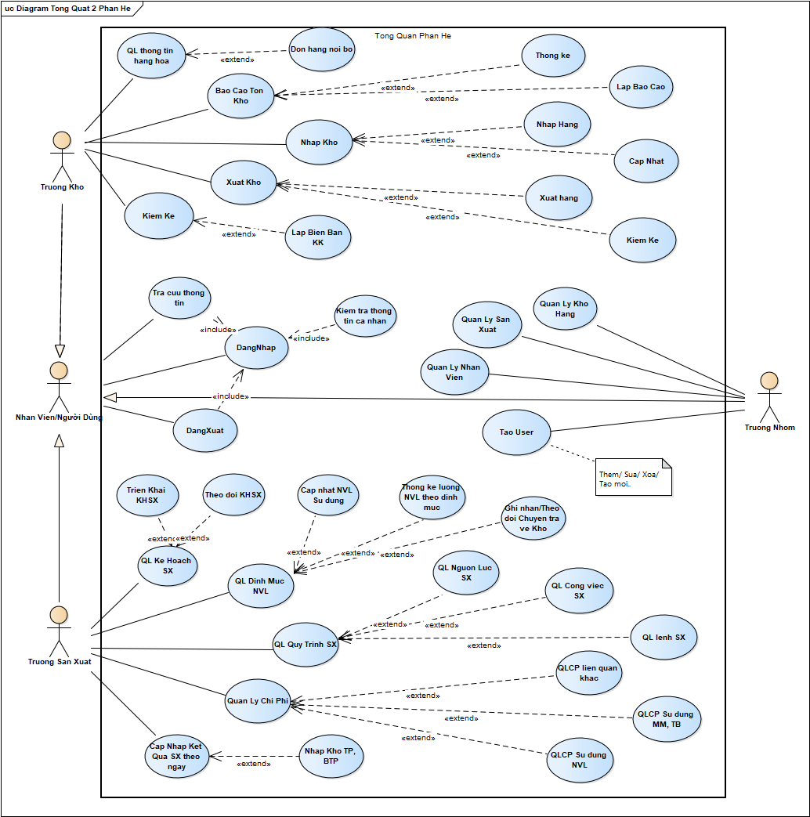
Use-case tổng quát

Slide 20
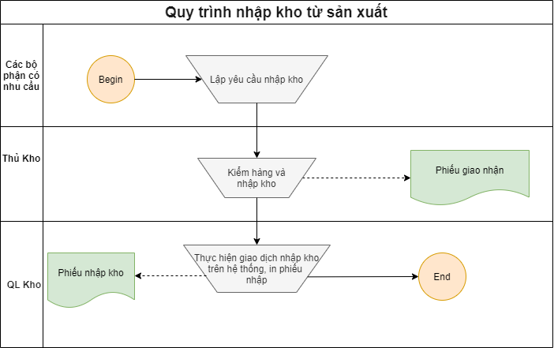
Quy trình nhập kho

Slide 21
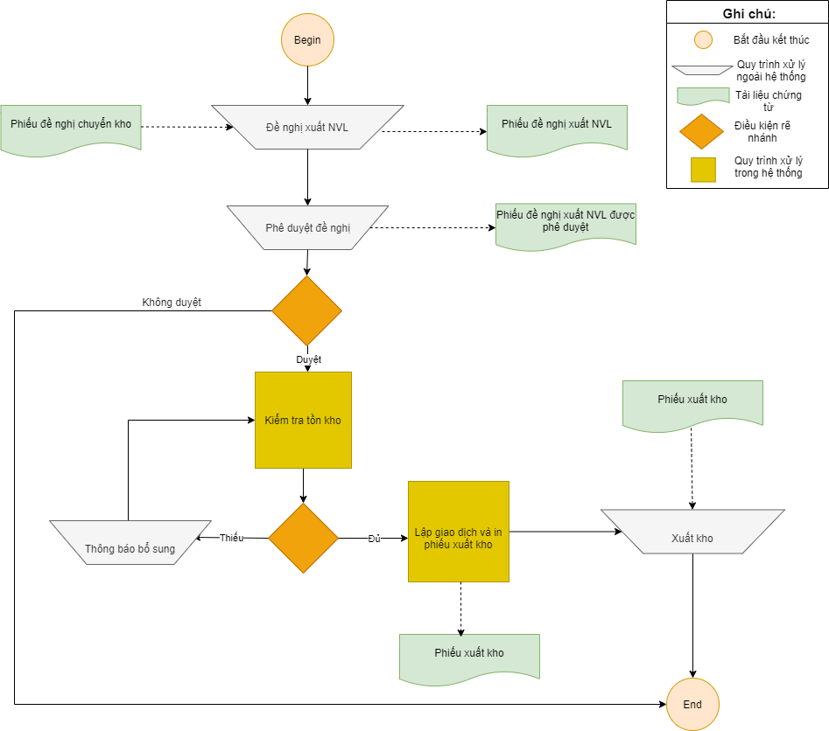
Quy trình xuất chuyển kho nội bộ

Slide 22
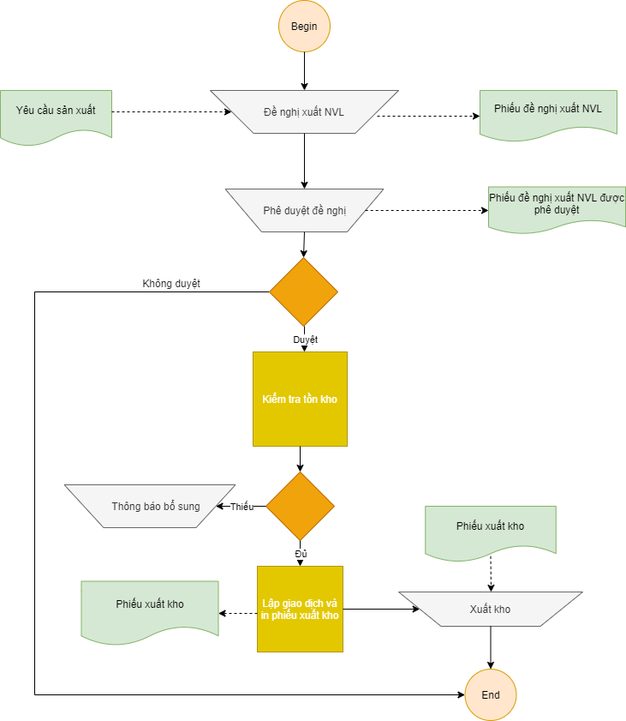
Quy trình xuất kho NVL

Slide 23
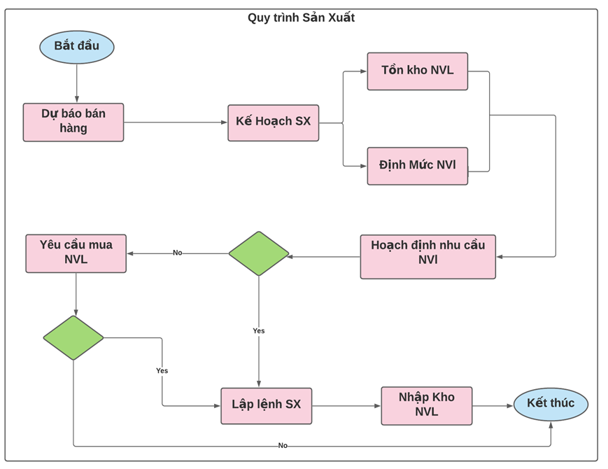
Quy trình sản xuất SP

Slide 24
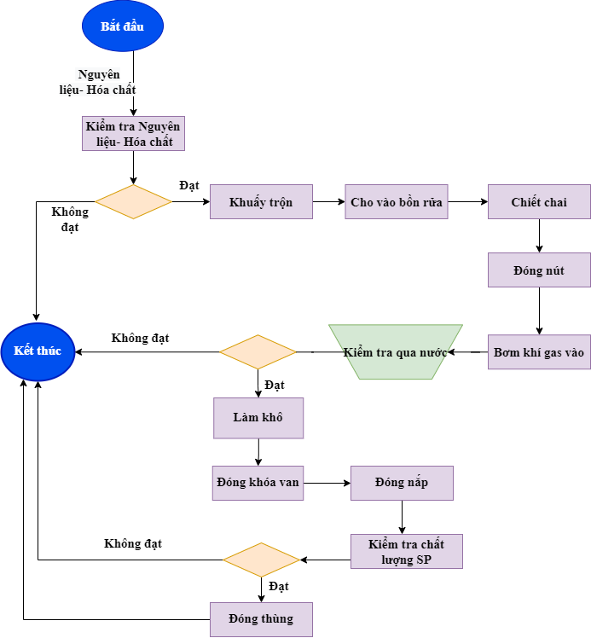
Quy trình sản xuất SP

Slide 25
ODOO

Slide 26
01
02
Phân hệ Kho
03
Tạo WareHouse
Tạo Location
Quản trị tồn kho
04
Nhập xuất kho
05
Điều chuyển kho
06
Bổ sung hàng hóa

Slide 27
Phân hệ Kho
01.
Tạo WareHouse
02.
Tạo BOM
04.
Báo cáo
Work
rders
03.
Tạo lệnh sản xuất

Slide 28
BÁO CÁO TÀI CHÍNH
Báo cáo tồn kho hiện tại
Báo cáo dịch chuyển hàng hóa
Báo cáo Lệnh sản xuất
Báo cáo Work Orders

Slide 29
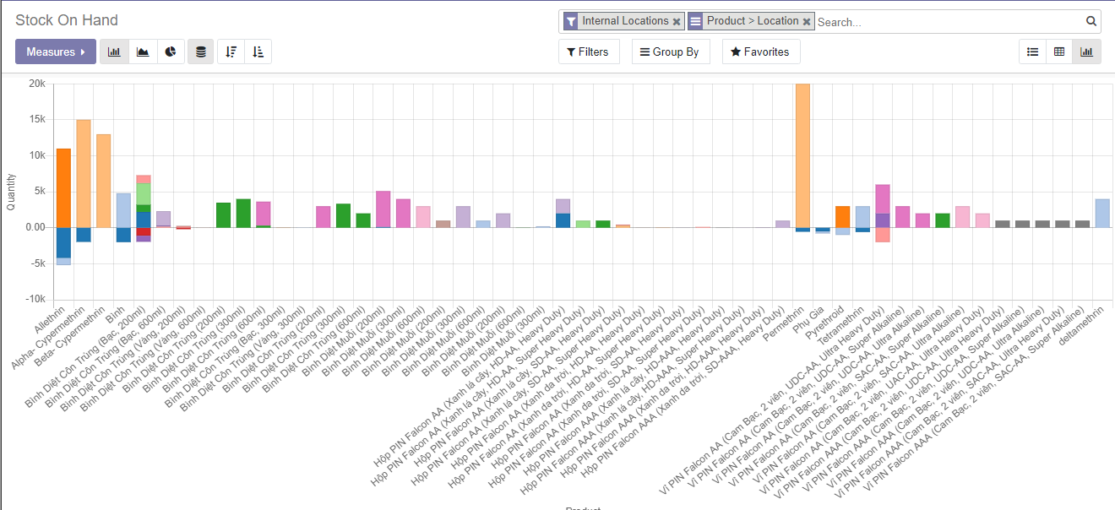
Báo cáo tồn kho hiện tại

Slide 30
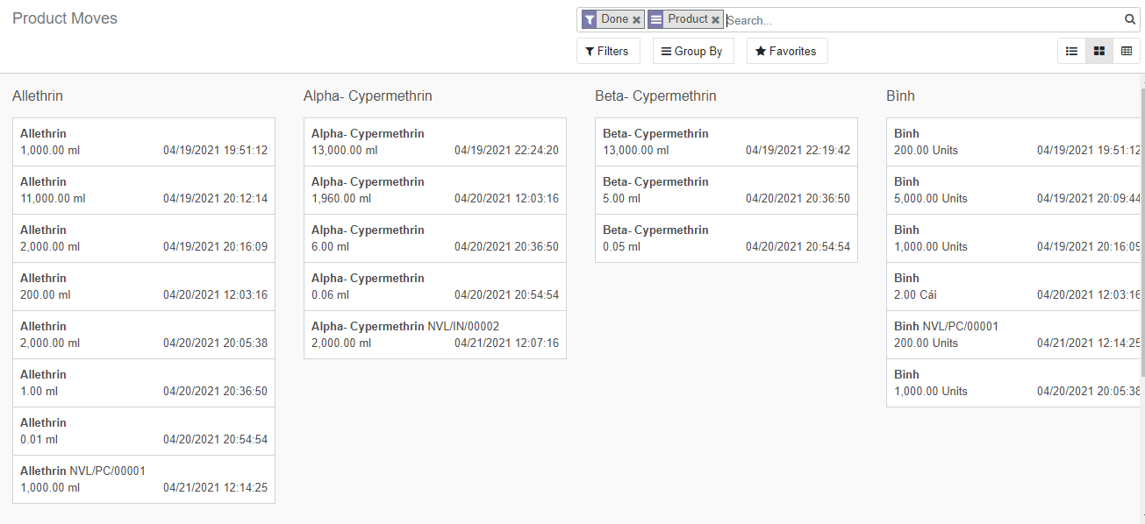
Báo cáo dịch chuyển hàng hóa

Slide 31
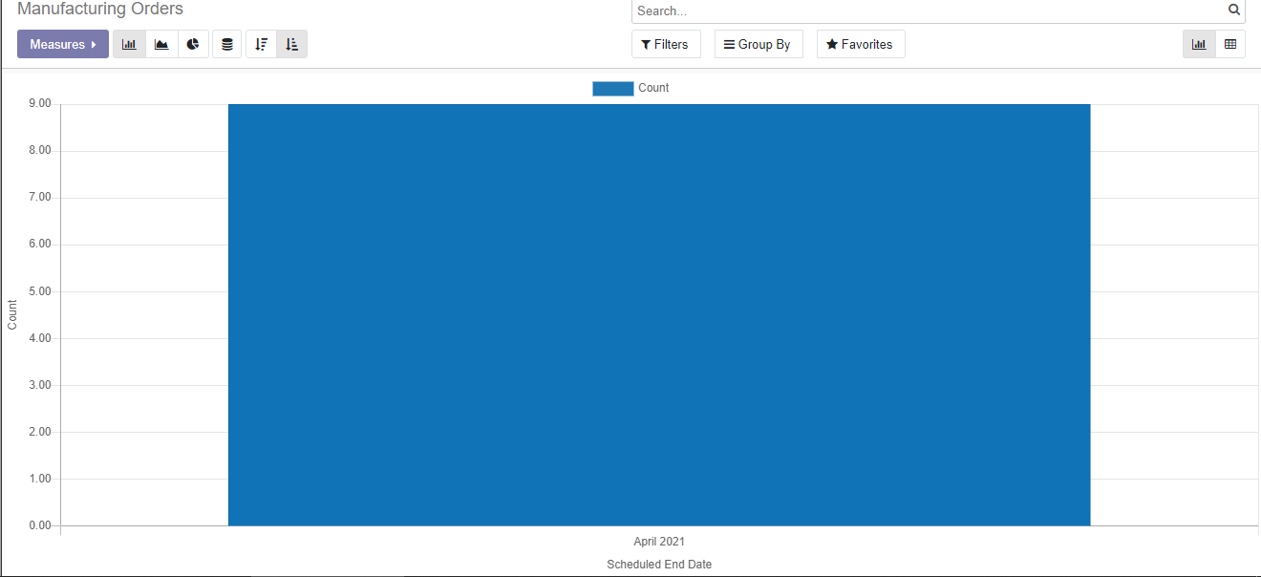
Báo cáo Lệnh sản xuất

Slide 32
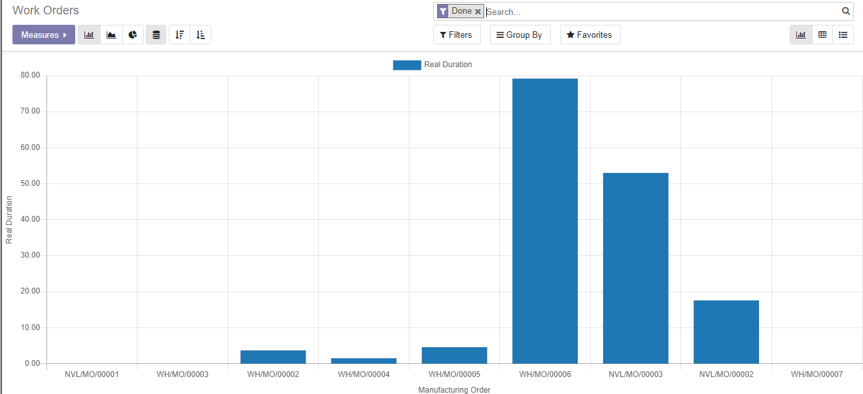
Báo cáo Work Orders

Slide 33
THANK YOU FOR LISTENING

